Slide 1
بسم الله الرحمن الرحيم
اهلا و سهلا

Slide 2
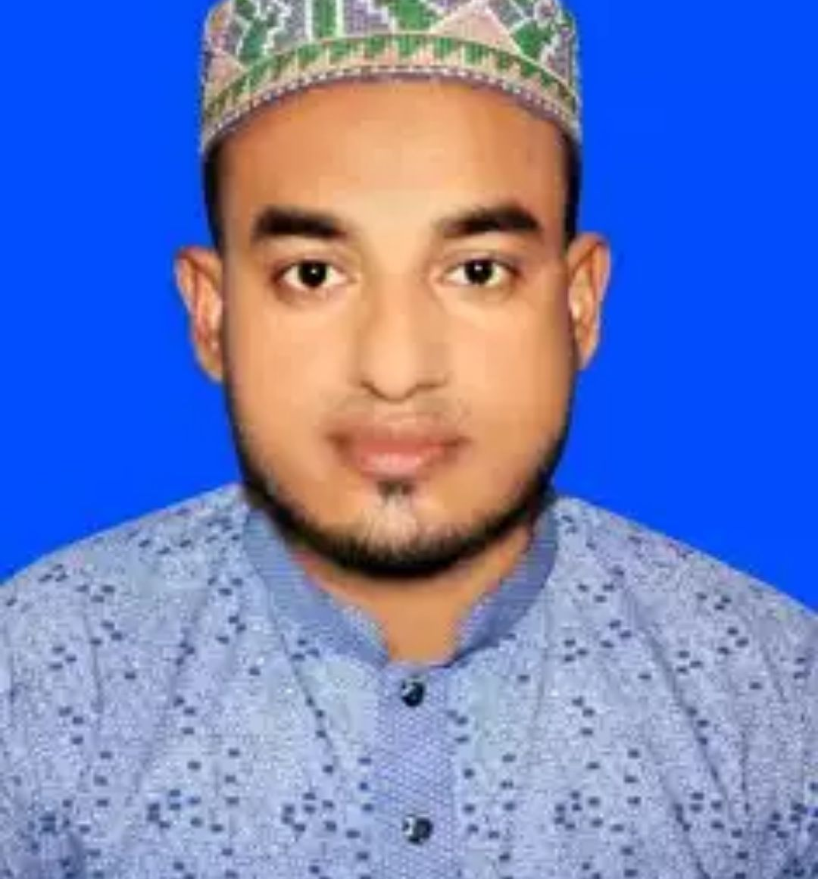
معرفة المدرس
আহাম্মদ আলী মীর
সিনিয়র মৌলভী
গাতাবলা দাখিল মাদ্রাসা।
চুনারুঘাট হবিগন্জ।

Slide 3

تعارف الدرس

Slide 4
মাতা - পিতার হক সম্পর্কে বলতে পারবে।
আত্মিয়-স্বজনের হক সম্পর্কে বলতে পারবে।
তাহকিক করতে পারবে।
শিখনফল

Slide 5
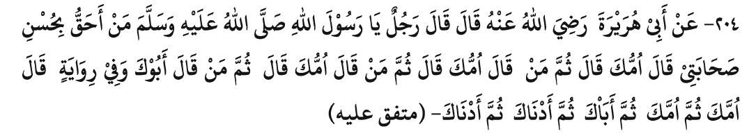

Slide 6
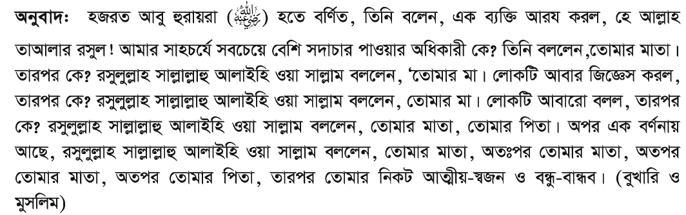

Slide 7


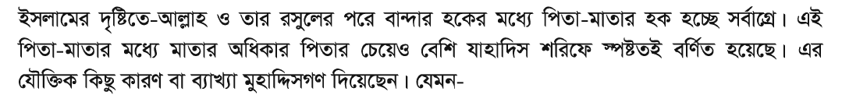


Slide 9

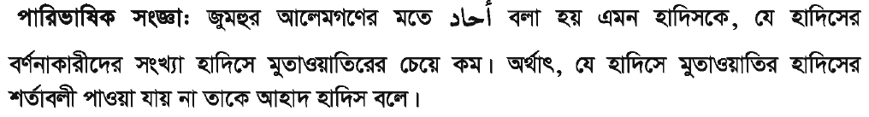

Slide 10
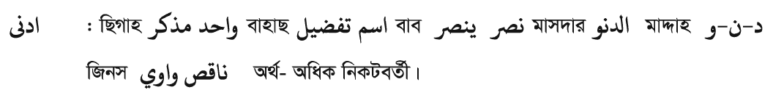
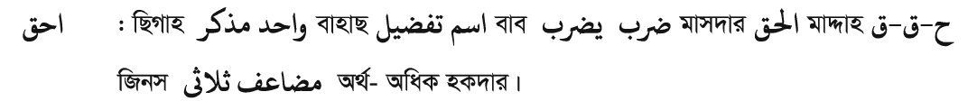

Slide 11
দলীয় কাজ
মাতা-পিতার হক কি আলোচনা কর ?

Slide 12
আল্লাহ হাফেজ
مসকলকে ধন্যবাদ

